Slide 1
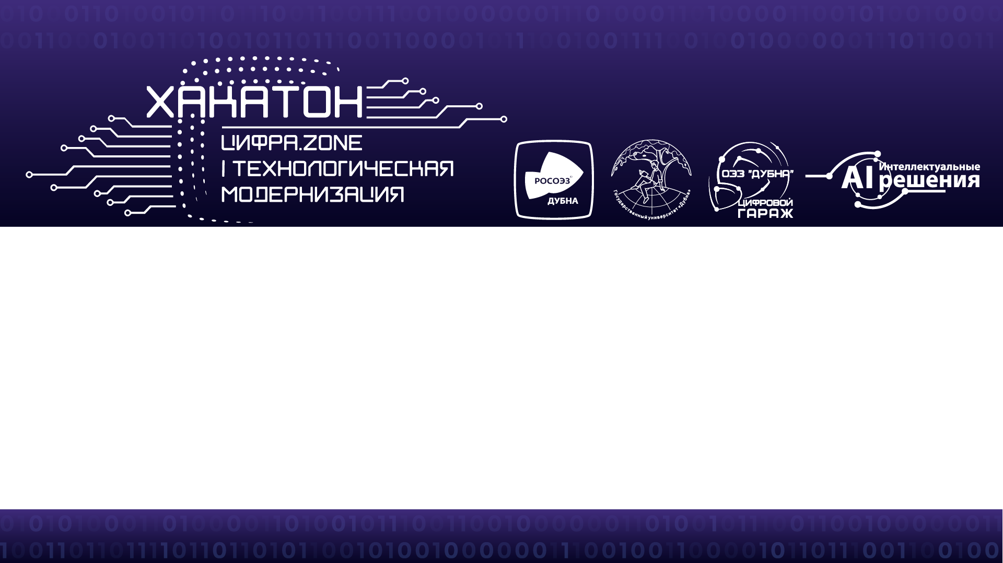
НАПРАВЛЕНИЕ: ИИ
НАЗВАНИЕ КОМАНДЫ: С4В
ГОРОДА: Долгопрудный; Пятигорск

Slide 2


Задачи
1) Создать нейросеть, которая распознает СИЗ на людях
2) Написать приложение для удобного пользования нашей разработкой

Slide 3

Анализ. Приложение
Функции продукта
Дизайн
Доступность использования
Защита от злоумышленников
Статистика

Slide 4
Картинки приложения

Slide 5

Анализ. Нейросеть
Скорость
Детектирование людей
Совместимость с приложением
Способ распознавания СИЗ
Тепловая карта

Slide 6
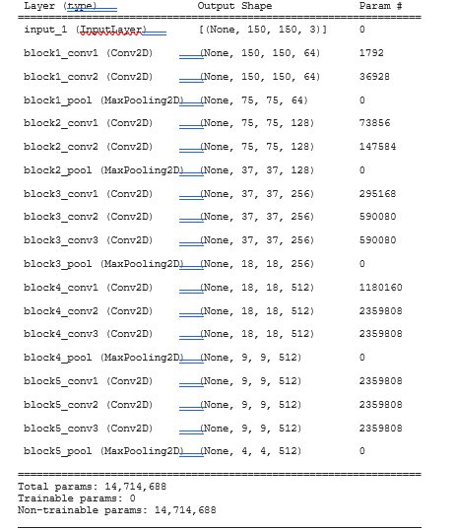
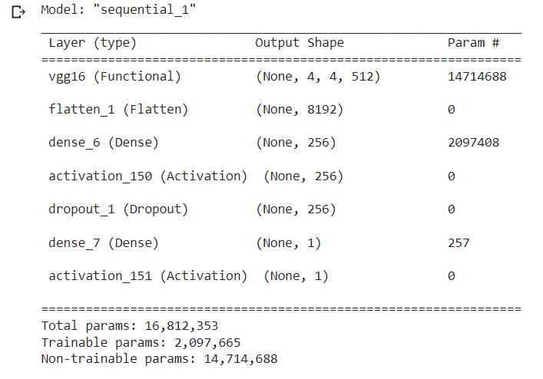
Картинки нейросети

Slide 7

Конкурентные преимущества
Сбор данных
Статистика
Удобное применение
Предоставление дополнительной
информации

Slide 8
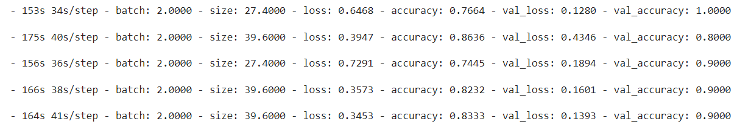

Итоговый результат

Slide 9


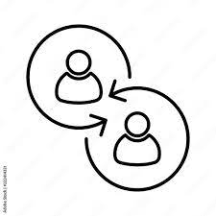

План развития
Оптимизация
Анализ спроса
Взаимодействие
%Предсказаний

Slide 10
Наша команда:
Контакты
Кулибаба Степан Максимович
«8 (926) 338 13 09»
Иванова Светлана Евгеньевна
«8 (985) 966 59 05»
Рябов Семен Кириллович
«8 (909) 699 44 35»

